Slide 1
Politiek
VWO lesboek deel 3 ~ hoofdstuk 12
Notes:
Praktische zaken: pta, digitale toetsenbank

Slide 2
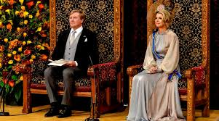
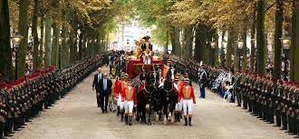
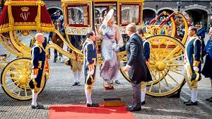
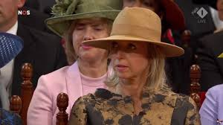
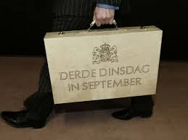
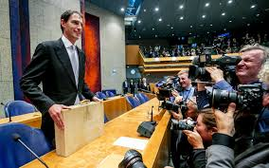
Prinsjesdag 2019

Slide 3
Prinsjesdag
KERNCONCEPT: POLITIEKE INSTITUTIE →
  Geformaliseerde regels (elk jaar hetzelfde)
  Deze regels gaan over
    politieke macht
    politieke besluitvorming
    gedrag van mensen als gevolg van de besluitvorming

Slide 4
Politieke instituties rond Prinsjesdag
Prinsjesdag
Poldermodel
Algemene Beschouwingen
Algemene Financiële Beschouwingen
Gehaktdag (Verantwoordingsdag)

Slide 5
Ideologieën en politieke partijen
LINKS VAN HET MIDDEN |  |  | RECHTS VAN HET MIDDEN
Extreem links | Links | Centrum-links | Centrum- rechts | Rechts | Extreem-rechts
Anarchisme Communisme | Socialisme | Sociaal-democratie | Liberalisme | Conservatisme | Fascisme Nazisme
Gelijkheid | Gelijkheid | Gelijkheid | Vrijheid | Vrijheid | Eenheid
Anarchisten: geen regels Communisten: dictatuur | Grote overheid | Grote overheid Vrije markt | Economische vrijheid Individuele vrijheid | Economische vrijheid | Fascisten: één volk Nazi’s: één ras
 | SP, GL, PvdD | PvdA, 50+, Denk | VVD | PVV, FvD
 | D66 (Pragmatisme)
 | Christen-democratie
 | Broederschap
 | ChristenUnie |  | CDA | SGP
5
Notes:
5

Slide 6
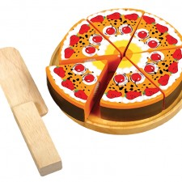
POLITIEK
Politiek is de gezaghebbende toedeling van waarden en belangen voor een samenleving
(David Easton)
Politiek gaat over
verdelingsvraagstukken

Slide 7
POLITIEK
Politiek heeft macht
  Politiek kan de samenleving veranderen
Politiek heeft gezag
  Het volk respecteert de macht
Waarom heeft dit met hoofdconcept verhouding te maken?

Slide 8
CULTUUR
KERNCONCEPT: CULTUUR →
Het geheel van voorstellingen, uitdrukkingsvormen, opvattingen, waarden en normen die mensen als lid van een groep of samenleving hebben verworven.
Politieke cultuur gaat over normen en waarden rondom besluitvorming.

Slide 9
Dimensies van Hofstede
Waarin verschillen culturen van elkaar?
Machtsafstand
Individualistisch of collectivistisch
Hoge of lage onzekerheidsvermijding
Korte– of langetermijngerichtheid
Masculien of feminien

Slide 10
SOCIALISATIE
KERNCONCEPT: (POLITIEKE) SOCIALISATIE →
Het proces van overdracht en verwerving van de (politieke) cultuur van de groep en de samenleving waar mensen toe behoren. Het proces bestaat uit opvoeding, opleiding en andere vormen van omgang met anderen.
Dit proces is afhankelijk van de dominante cultuur in een samenleving.
Een succesvolle socialisatie leidt tot internalisatie.

Slide 11
Socialisatie in culturen
Enculturatie: → Overdracht van de moedercultuur
KERNCONCEPT: ACCULTURATIE →
het aanleren en verwerven van een andere cultuur of elementen daaruit, dan die waarin iemand is opgegroeid.
Socialisatieproces verschilt door:
Economisch kapitaal
Sociaal kapitaal
Cultureel kapitaal

Slide 12
Functies van cultuur
Continuering van de cultuur
Verandering van de cultuur
Identificatie met de cultuurgroep
Identiteitsontwikkeling van het individu
Gedragsregulering

Slide 13
Politieke socialisatie
Politieke socialisatie wordt beïnvloed door:
Sociale omgeving
  Onderwijs
  Media
  Sociaaleconomische klasse
Politieke systeem
  Parlementaire democratie
  De 4 C’s (consensus, coalitie, compromis, consultatie)
Notes:
Grote stakingsbereidheid in Frankrijk. (Gele hesjes)

Slide 14
Paradigma’s over politieke socialisatie
Functionalisme
  → p.s. is een middel om de politieke cultuur in stand te houden
Conflict
→ hoe geeft p.s. betekenis aan de sociale ongelijkheid in de samenleving?
Sociaalconstructivisme
→ persoonlijke ontwikkeling wordt beïnvloed door sociaal-politieke omgeving
Rationele actor
→ p.s. wordt niet onderzocht

Slide 15
Stabiliteit politiek systeem
Legitiem politiek systeem: het regime wordt geaccepteerd
Geweldsmonopolie: politieke bindingen komen voort uit fysieke dwang
Democratische spelregels: kiezers accepteren de parlementaire democratie
Legitimiteit democratische rechtsstaat: burgers ervaren de rechterlijke macht als onafhankelijk (trias politica)

Slide 16
Democratie
Volkssoevereiniteit: het volk bepaalt via verkiezingen het landsbestuur en legitimeert daarmee de macht van de overheid.
KERNCONCEPT: REPRESENTATIE →
de vertegenwoordiging van een groep in politieke organisaties door één of enkele betrokkenen die namens de groep optreden.
Kenmerken democratie:
Gekozen volksvertegenwoordigers
Vrije en geheime verkiezingen
Vrijheid van meningsuiting
Vrijheid van pers en informatie
Vrijheid van vereniging
Inclusief burgerschap

Slide 17
Politieke cohesie
Politieke cohesie: binding met de staat waarin men woont en de natie waartoe men behoort.
Kloof tussen burger en politiek door: (Schuyt)
Minder politieke betrokkenheid van burgers
Bestuurlijke schaalvergroting
Gebrekkige communicatie tussen bestuur en burgers
Notes:
Waaruit blijkt de verminderde politieke betrokkenheid?
Wilders spreekt de taal van het volk. Hoe komt het dat zijn populariteit verminderd is ten gunste van Baudet?

Slide 18
Representativiteit
KERNCONCEPT: REPRESENTATIVITEIT →
de mate waarin de politieke besluiten, de standpunten of achtergrondkenmerken van vertegenwoordigers overeenkomen met die van de groep die vertegenwoordigd wordt.
Modellen van vertegenwoordiging:
Afspiegelingsmodel
Rolmodel
Partijenmodel
Notes:
Welk model van vertegenwoordiging zien we in Nederland terug?

Slide 19
Coalitie en oppositie
KERNCONCEPT: SAMENWERKING →
het proces waarin individuen, groepen en/of staten relaties vormen om hun handelen op elkaar af te stemmen voor een gemeenschappelijk doel
Coalitiepartijen vormen de regering en werken samen aan hun gemeenschappelijk doel: het regeerakkoord.
Oppositiepartijen bestrijden het regeerakkoord vanuit hun eigen ideologie. Ze werken slechts op deelonderwerpen samen met de coalitie.
Notes:
Rutte-II had geen meerderheid in de Tweede Kamer; Rutte-III heeft geen meerderheid in de Eerste Kamer. Wat betekent dit voor de samenwerking tussen coalitie en oppositie?

Slide 20
Ideologie: politics
KERNCONCEPT: IDEOLOGIE →
een samenhangend geheel van beginselen en denkbeelden, meestal uitmondend in ideeën over de meest wenselijke maatschappelijke en politieke verhoudingen
Politieke standpunten richten zich op een viertal dimensies:
Links-rechts (overheidsbemoeienis)
Progressief – conservatief (vrijheid in ethische kwesties)
Nationalisme – internationalisme (intern of extern gericht)
Materialisme – postmaterialisme (tastbaar of abstract)
Een ideologie omvat politieke standpunten die samenhangen.

Slide 21
Ideologieën en politieke partijen
LINKS VAN HET MIDDEN |  |  | RECHTS VAN HET MIDDEN
Extreem links | Links | Centrum-links | Centrum- rechts | Rechts | Extreem-rechts
Anarchisme Communisme | Socialisme | Sociaal-democratie | Liberalisme | Conservatisme | Fascisme Nazisme
Gelijkheid | Gelijkheid | Gelijkheid | Vrijheid | Vrijheid | Eenheid
Anarchisten: geen regels Communisten: dictatuur | Grote overheid | Grote overheid Vrije markt | Economische vrijheid Individuele vrijheid | Economische vrijheid | Fascisten: één volk Nazi’s: één ras
 | SP, GL, PvdD | PvdA, 50+, Denk | VVD | PVV, FvD
 | D66 (Pragmatisme)
 | Christen-democratie
 | Broederschap
 | ChristenUnie |  | CDA | SGP
21
Notes:
21

Slide 22
Systeem: polity
Politiek systeem:
Het geheel van betrekkingen waardoor opvattingen, verlangens en eisen van individuen, groepen en instellingen in bindende beslissingen worden omgezet
Politiek is de gezaghebbende toedeling van waarden en belangen voor een samenleving
KERNCONCEPT: GEZAG →
Macht die als legitiem wordt beschouwd

Slide 23
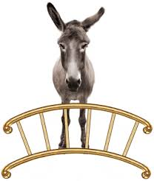
Ezelsbruggetje
ACTOREN MET MACHT:
WURAMA

Slide 24
ACTOREN MET MACHT
Wetgevende macht
Uitvoerende macht
Rechterlijke macht
Ambtenaren
Massamedia
Advies- en lobby-organen
24
24
Notes:
24

Slide 25
ACTOREN MET MACHT
W
U
R
A
M
A
De trias politica vormt de eerste drie machten
25
25
25
25
Notes:
25

Slide 26
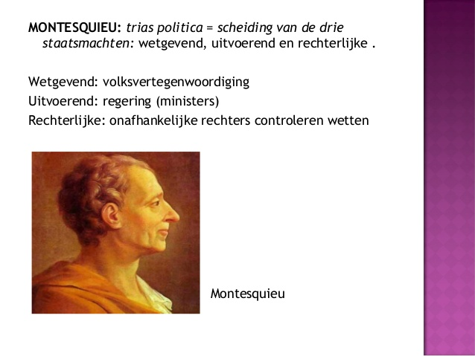
TRIAS POLITICA

Slide 27
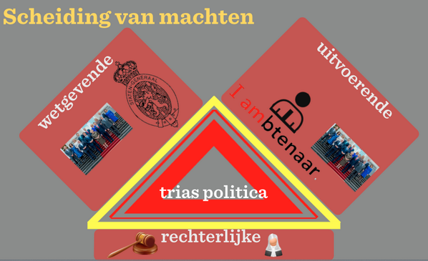
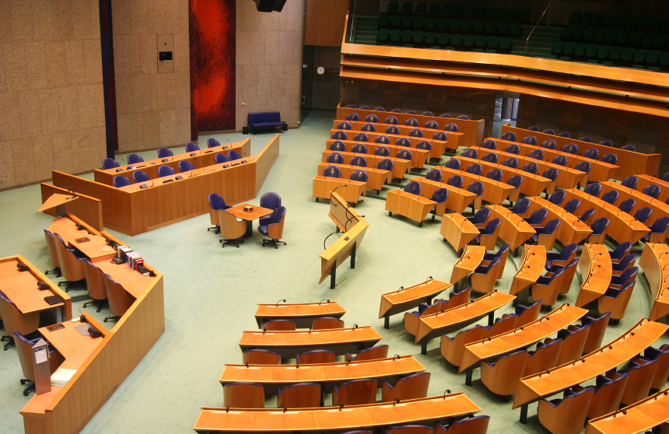
TRIAS POLITICA

Slide 28
TRIAS POLITICA
Wetgevende macht | Staten-Generaal = Volksvertegenwoordiging = Parlement = Tweede + Eerste Kamer Provinciale Staten Gemeenteraad
Uitvoerende macht | Regering Gedeputeerde Staten College van Burgemeester en Wethouders
Rechterlijke macht | Onafhankelijke rechters

Slide 29
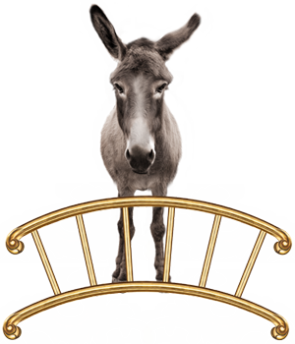
Ezelsbruggetje
Staten-Generaal =
Volksvertegenwoordiging =
Parlement =
Eerste + Tweede Kamer
29
29
Notes:
29

Slide 30
TRIAS POLITICA
Wetgevende macht (regering en parlement)
  Maakt wetten

Slide 31
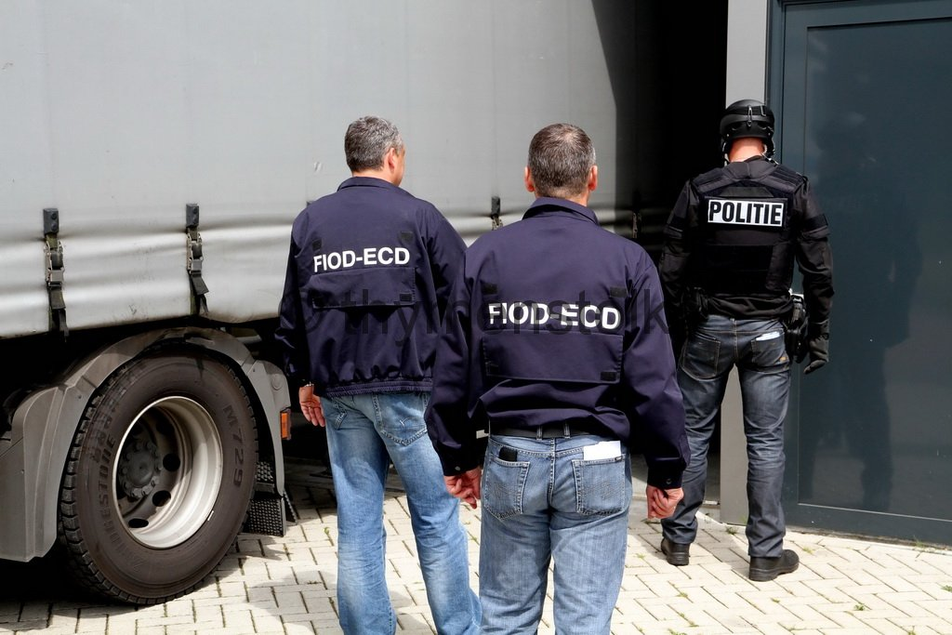
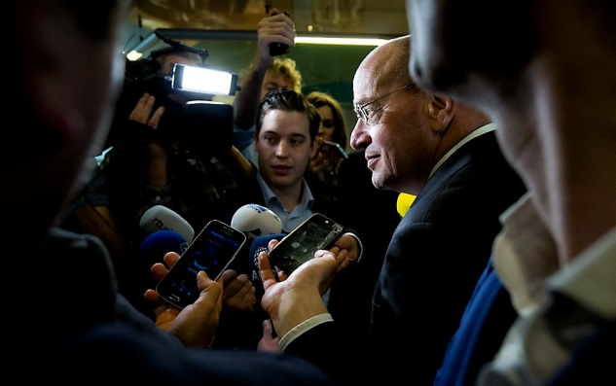
TRIAS POLITICA
Uitvoerende macht (regering en ambtenaren)
  Voert wetten uit
  Ministers zijn politiek verantwoordelijk
De Teevendeal

Slide 32
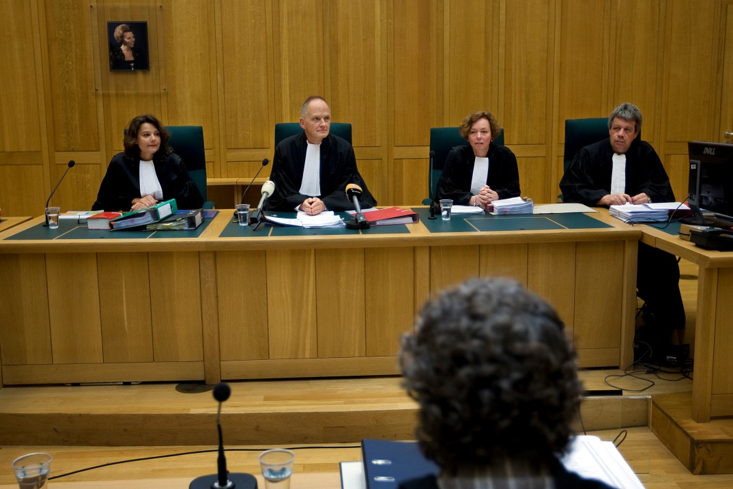
TRIAS POLITICA
Rechterlijke macht
  Onpartijdige en onafhankelijke rechters
  Beoordeelt de naleving van wetten

Slide 33
ACTOREN MET MACHT
A
W
U
R
M
A
Ambtenaren vormen de vierde macht
Notes:
33

Slide 34
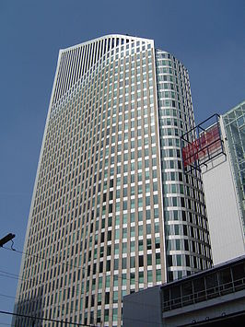
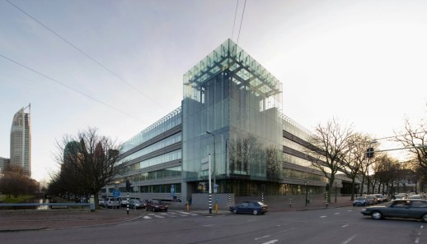
AMBTENAREN
850.000 ambtenaren in publieke sector
120.000 ambtenaren op ministeries en zbo’s (= zelfstandige bestuursorganen)
Ministerie van Onderwijs
Ministerie van Financiën
Notes:
34

Slide 35
MACHT VAN AMBTENAREN
Hebben veel kennis en ervaring
Zitten lang op hun post
Bereiden besluiten voor
Voeren besluiten uit
Parlement
Voorbereiden wet
Uitvoeren wet
Aannemen wet
Ambtenaren
Ambtenaren
Notes:
35

Slide 36
ACTOREN MET MACHT
A
W
U
R
A
M
Adviseurs en pressiegroepen vormen de zesde macht
Notes:
36

Slide 37
ADVIESORGANEN
Raad van State
Sociaal-Economische Raad (SER)
Notes:
37

Slide 38
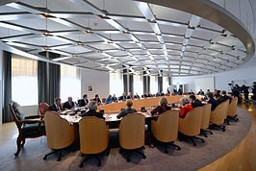
RAAD VAN STATE
  Hoogste rechtscollege in Nederland
  Adviseert over wetsvoorstellen
  Samengesteld uit juristen en oud-politici
Notes:
38

Slide 39
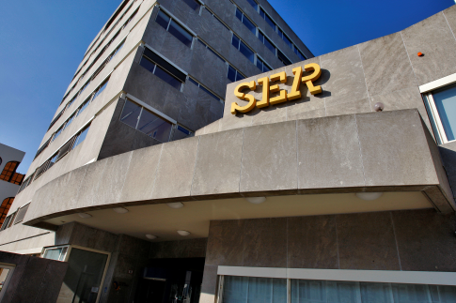
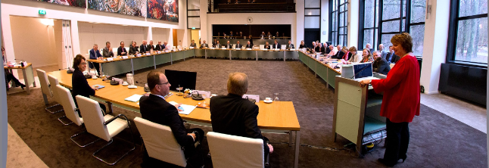
SOCIAAL-ECONOMISCHE RAAD
  Adviseert regering op sociaal en economisch gebied
  11 vertegenwoordigers werknemersorganisaties
  11 vertegenwoordigers werkgeversorganisaties
  11 door regering benoemde kroonleden
Notes:
39

Slide 40
ADVIESORGANEN - VERVOLG
Wetenschappelijke Raad voor het Regeringsbeleid
Onderwijsraad
College voor Zorgverzekeringen
Centraal Planbureau
Sociaal en Cultureel Planbureau
Commerciële adviesbureaus
Notes:
40

Slide 41
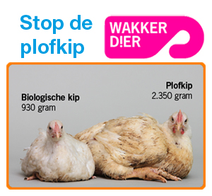

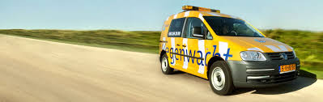
PRESSIEGROEPEN
    Actiegroepen
      Korte termijn
      Één duidelijke kwestie
    Belangengroepen
      Horen tot establishment
      Lange termijn
      Goed georganiseerd

Slide 42
SYSTEEM
invoer
omzetting
uitvoer
terugkoppeling
Notes:
42

Slide 43
POLITIEK SYSTEEM
invoer
omzetting
uitvoer
terugkoppeling
Het geheel van betrekkingen waardoor opvattingen, verlangens en eisen van individuen, groepen en instellingen in bindende beslissingen worden omgezet
Notes:
43

Slide 44
FASEN IN HET POLITIEK SYSTEEM
44
44
44
Invoerfase
    De maatschappij draagt problemen aan
    Politici moeten een standpunt bepalen
Omzettingsfase
    Politici informeren zich en zoeken oplossingen
    Dit leidt tot een besluit
Uitvoerfase
    Ambtenaren zorgen dat het besluit wordt uitgevoerd
Terugkoppelingsfase
    Het besluit heeft effect op de maatschappij
Notes:
44

Slide 45
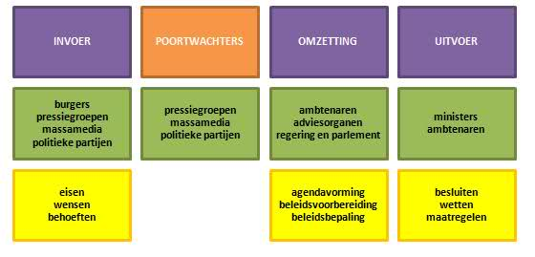
SYSTEEMMODEL VAN EASTON
Fase
Actoren
Inhoud
terugkoppeling
omgevingsfactoren
45
45
Notes:
45

Slide 46
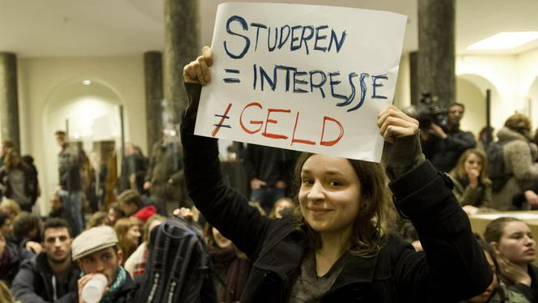
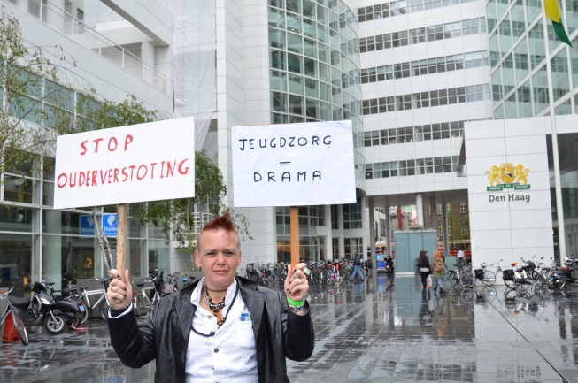
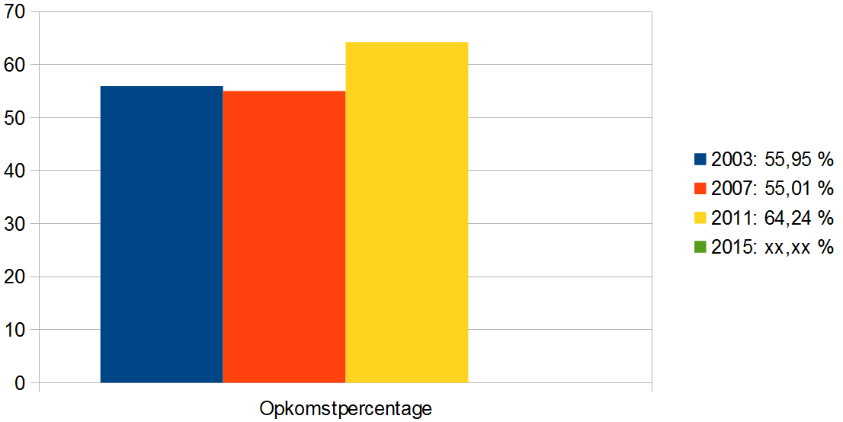

SYSTEEMMODEL VAN EASTON - INVOER
Eisen of wensen uit de samenleving
Mate van steun voor huidige politiek
46
Notes:
46

Slide 47
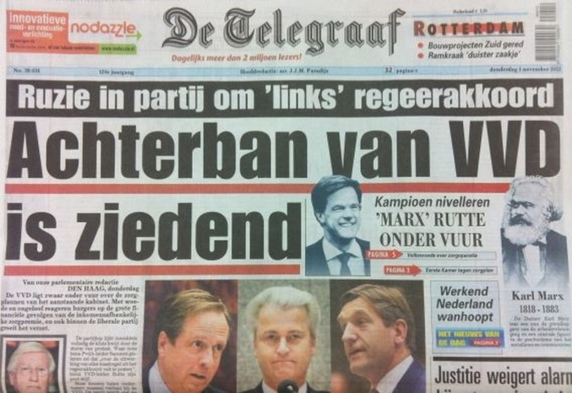
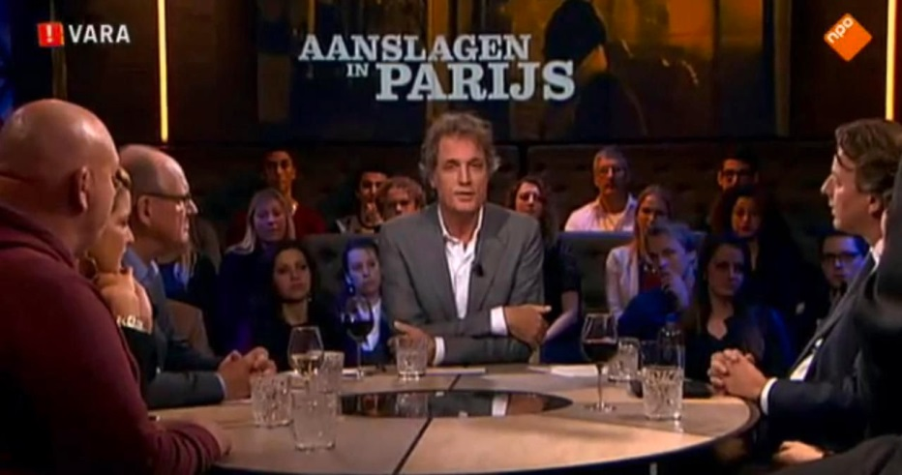
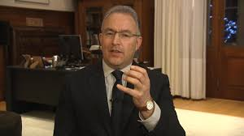
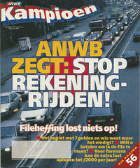
SYSTEEMMODEL VAN EASTON - POORTWACHTERS
47
  → Actoren (pressiegroepen, media, politici) die in staat zijn wensen en eisen op politieke agenda te plaatsen
Notes:
47

Slide 48
Politieke agendavorming
Voor een onderwerp op de politieke agenda komt, moeten eerst een aantal vragen worden beantwoord:
Is er steun vanuit de samenleving om er wat aan te doen?
Hoe ernstig is de situatie; roept het hevige emoties op?
Is er een haalbare oplossing?
Hebben de poortwachters het onderwerp toegelaten?
Is er ruimte op de politieke agenda?
48
Notes:
48

Slide 49
SYSTEEMMODEL VAN EASTON – OMZETTING (CONVERSIE)
1
Politieke agendavorming
2
Beleids-
voorbereiding
3
Beleids-
bepaling
49
  → Actoren (ambtenaren, politici) zetten wensen en eisen om in overheidsbeleid
Notes:
49

Slide 50
Rol van de massamedia in systeemmodel
  Invoerfase: aandrager politieke eisen en wensen
  Omzettingsfase: berichten over voortgang politieke kwesties
  Uitvoerfase: controleur
50

Slide 51
Criteria voor politieke agendavorming
Maatschappelijk probleem wordt door veel mensen en groepen als ongewenst ervaren
Het probleem komt vaak voor
Het probleem roept hevige emoties op
Het probleem is oplosbaar
De poortwachters hebben het probleem erkend als belangrijk
Er is genoeg ruimte op de politieke agenda
Het probleem kan politieke prioriteit krijgen

Slide 52
Beleidsvoorbereiding en -bepaling
Beleidsvoorbereiding
  Wat zijn de oorzaken voor het probleem
  → 3 Invalshoeken van maatschappijleer:
    Sociaal-cultureel (Analysevragen: -> Actoren + Oorzaken en gevolgen)
    Sociaal-economisch (Analysevragen: -> Actoren + Oorzaken en gevolgen)
    Vergelijkend-historisch (Analysevragen: -> Vergelijkingen)
Beleidsbepaling
  → 4e Invalshoek van maatschappijleer:
    Politiek-juridisch (Analysevragen: -> Politieke besluitvorming)

Slide 53
Systeemmodel van Easton- vervolg
Uitvoer
  → Actoren (ambtenaren) voeren beleidsbeslissingen uit
  Regels en wetten
  Minister (of bijv. wethouder) is verantwoordelijk
Terugkoppeling = feedback
  Manier waarop het politieke systeem leert van het verleden
  Manier waarop bevolking reageert
  Manier waarop poortwachters deze reactie doorlaten
Notes:
53

Slide 54
Interne omgevingsfactoren
Economische factoren
    Hoog- of laagconjunctuur
Culturele factoren
    Poldermodel
Geografische factoren
    Nederland distributieland
Technologische factoren
    Ict
water
containers
Gaswinning
54
54
Notes:
54

Slide 55
Interne omgevingsfactoren - vervolg
55
Sociale omstandigheden
    Grote economische middenklasse
    Armoede
Demografische factoren
    Vergrijzing
    Ontgroening

Slide 56
Externe omgevingsfactoren
BINDINGEN MET ANDERE LANDEN
Internationale organisaties
    NAVO
    OESO
    EU
Internationale verdragen
    UVRM, EVRM
    Kyotoverdrag, Verdrag van Parijs, Katowice
    Millenniumdoelen
Internationale ontwikkelingen
    Globalisering
56
56
Notes:
56

Slide 57
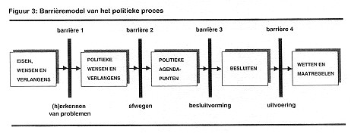
Barrièremodel

Slide 58
Barrièremodel
58
58
→ Politiek wordt vooral bepaald door conflicten en hindernissen
Fase 1: herkennen en erkennen van problemen
Fase 2: vergelijken en afwegen van behoeften
Fase 3: besluiten
Fase 4: uitvoeren van regels en wetten
Notes:
58

Slide 59
Stromenmodel
Volgens dit model wordt beleid niet rationeel bepaald. Er is sprake van een drietal stromen:
Een problemenstroom
Een oplossingenstroom
Een partijenstroom (de actoren in het beleid)
Window of opportunity: Als tijd rijp is (het momentum), wordt het beleid gemaakt.
59
59
Notes:
59

Slide 60
BELEID
  Beleid is:
  →Het streven naar het bereiken van bepaalde waarden en belangen ( = Doel) met bepaalde Middelen op bepaalde Tijdstippen
B = D x M x T

Slide 61
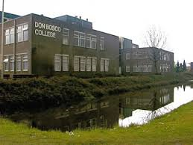
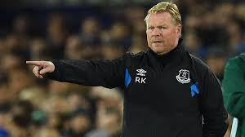
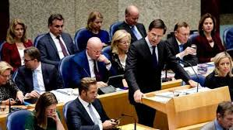
BELEID
  Vul de formule in voor:
  Het Don Bosco College
  De KNVB (of Ronald Koeman)
  Het kabinet Rutte III
B = D x M x T

Slide 62
Overheidsbeleid
(Beleid = D x M x T)
Doelen: wat politieke actoren willen bereiken. Dit komt voort uit waarden die deze actoren hebben; deze waarden hangen samen met hun ideologieën.
Middelen geven aan hoe deze doelen bereikt kunnen worden.
Tijdstippen geven aan wanneer een doel bereikt moet zijn.
Beleid is vaak een compromis. Er is samenwerking nodig.

Slide 63
Overheidsbeleid
Herhalen van vorig jaar:
Causaliteit: relatie tussen oorzaak en gevolg
Oftewel variabele A leidt tot variabele B
NIEUW: finaliteit: relatie tussen doel en middel
Oftewel bij het maken van beleid worden er verbanden gelegd en dat noemen we finale relaties
Opleidingsniveau
Hoogte salaris

Slide 64
Finale relaties
Finaliteit: relatie tussen doel en middel
Bijvoorbeeld:
Het antidiscriminatiebeleid in Nederland:
het doel hierachter is de waarde gelijkheid bevorderen en uiteindelijk realiseren.
Een middel om dat te bereiken:
  Een wet
  Een instelling die klachten behandelt als mensen zich ongelijk behandeld voelen (bijv. de Commissie Gelijke Behandeling)

Slide 65
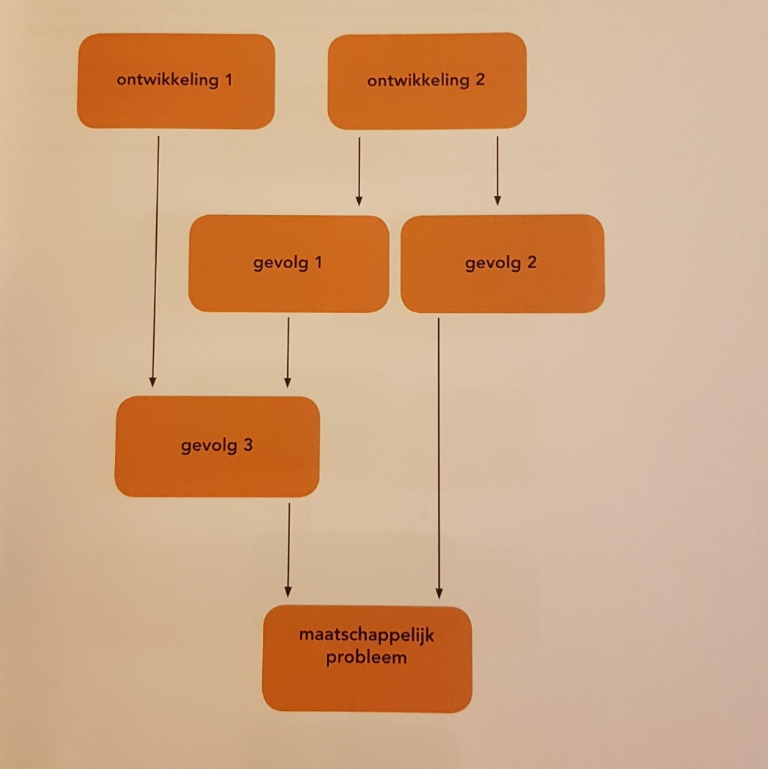
Causaliteit en causaal model
Bij causaliteit gaat het om verbanden bij het tot stand komen van een maatschappelijk probleem.
Een causaal model geeft die relaties weer

Slide 66
Milieuvervuiling in een causaal model
Verschillende oorzaken milieuvervuiling:
Mensen hebben meer geld en vrije tijd dan vroeger
Door meer welvaart wordt er meer geconsumeerd en geproduceerd en het productieproces zorgt voor meer vervuiling
Voor dat productieproces zijn steeds meer grondstoffen nodig en zo wordt het milieu uitgebuit
Mensen maken meer eigen keuzes, ook ten aanzien van consumptie. (Bijv. eigen auto willen, terwijl je ook kan carpoolen of met het openbaar vervoer kan gaan).
Er zijn wel meer oorzaken, maar let op het causaal model →

Slide 67
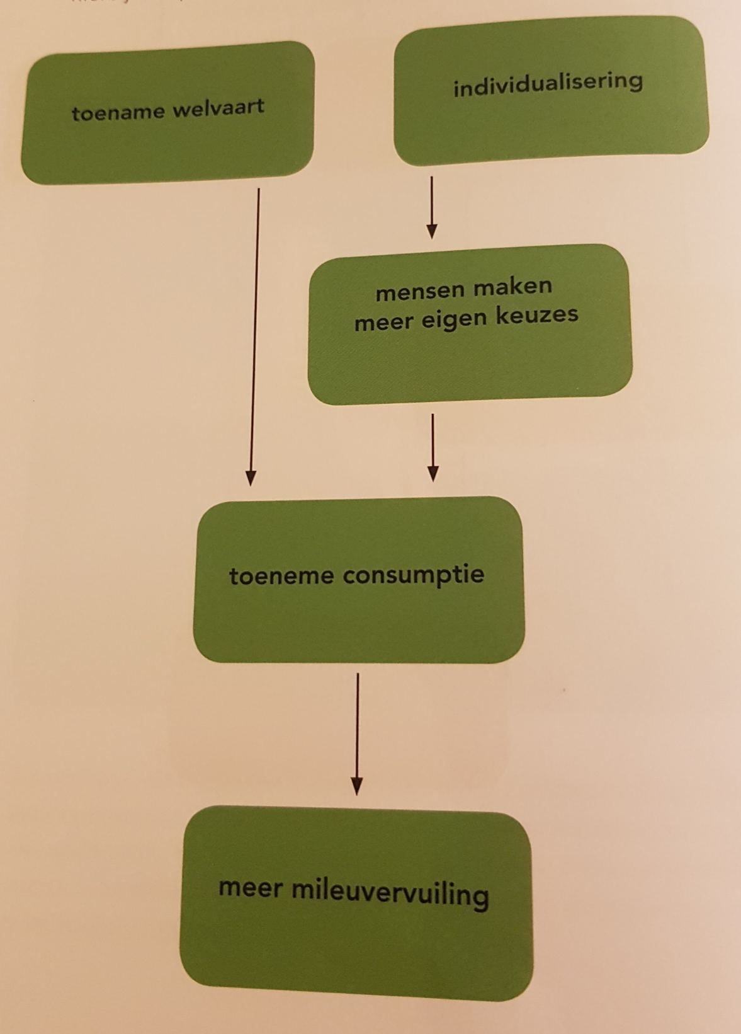
Causaal model milieuvervuiling

Slide 68
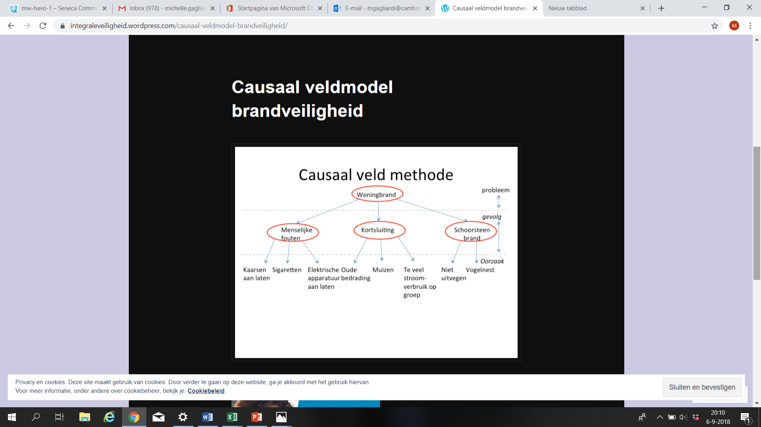
Gemeente Hoogeveen, causaal model over brandveiligheid.
Causaal model brandveiligheid
Bij het maken van overheidsbeleid wordt vaak eerst onderzoek gedaan. Dan probeert men een ‘causaal veldmodel’ te maken (wij zeggen: causaal model). Dit brengt de oorzaken in kaart.

Slide 69
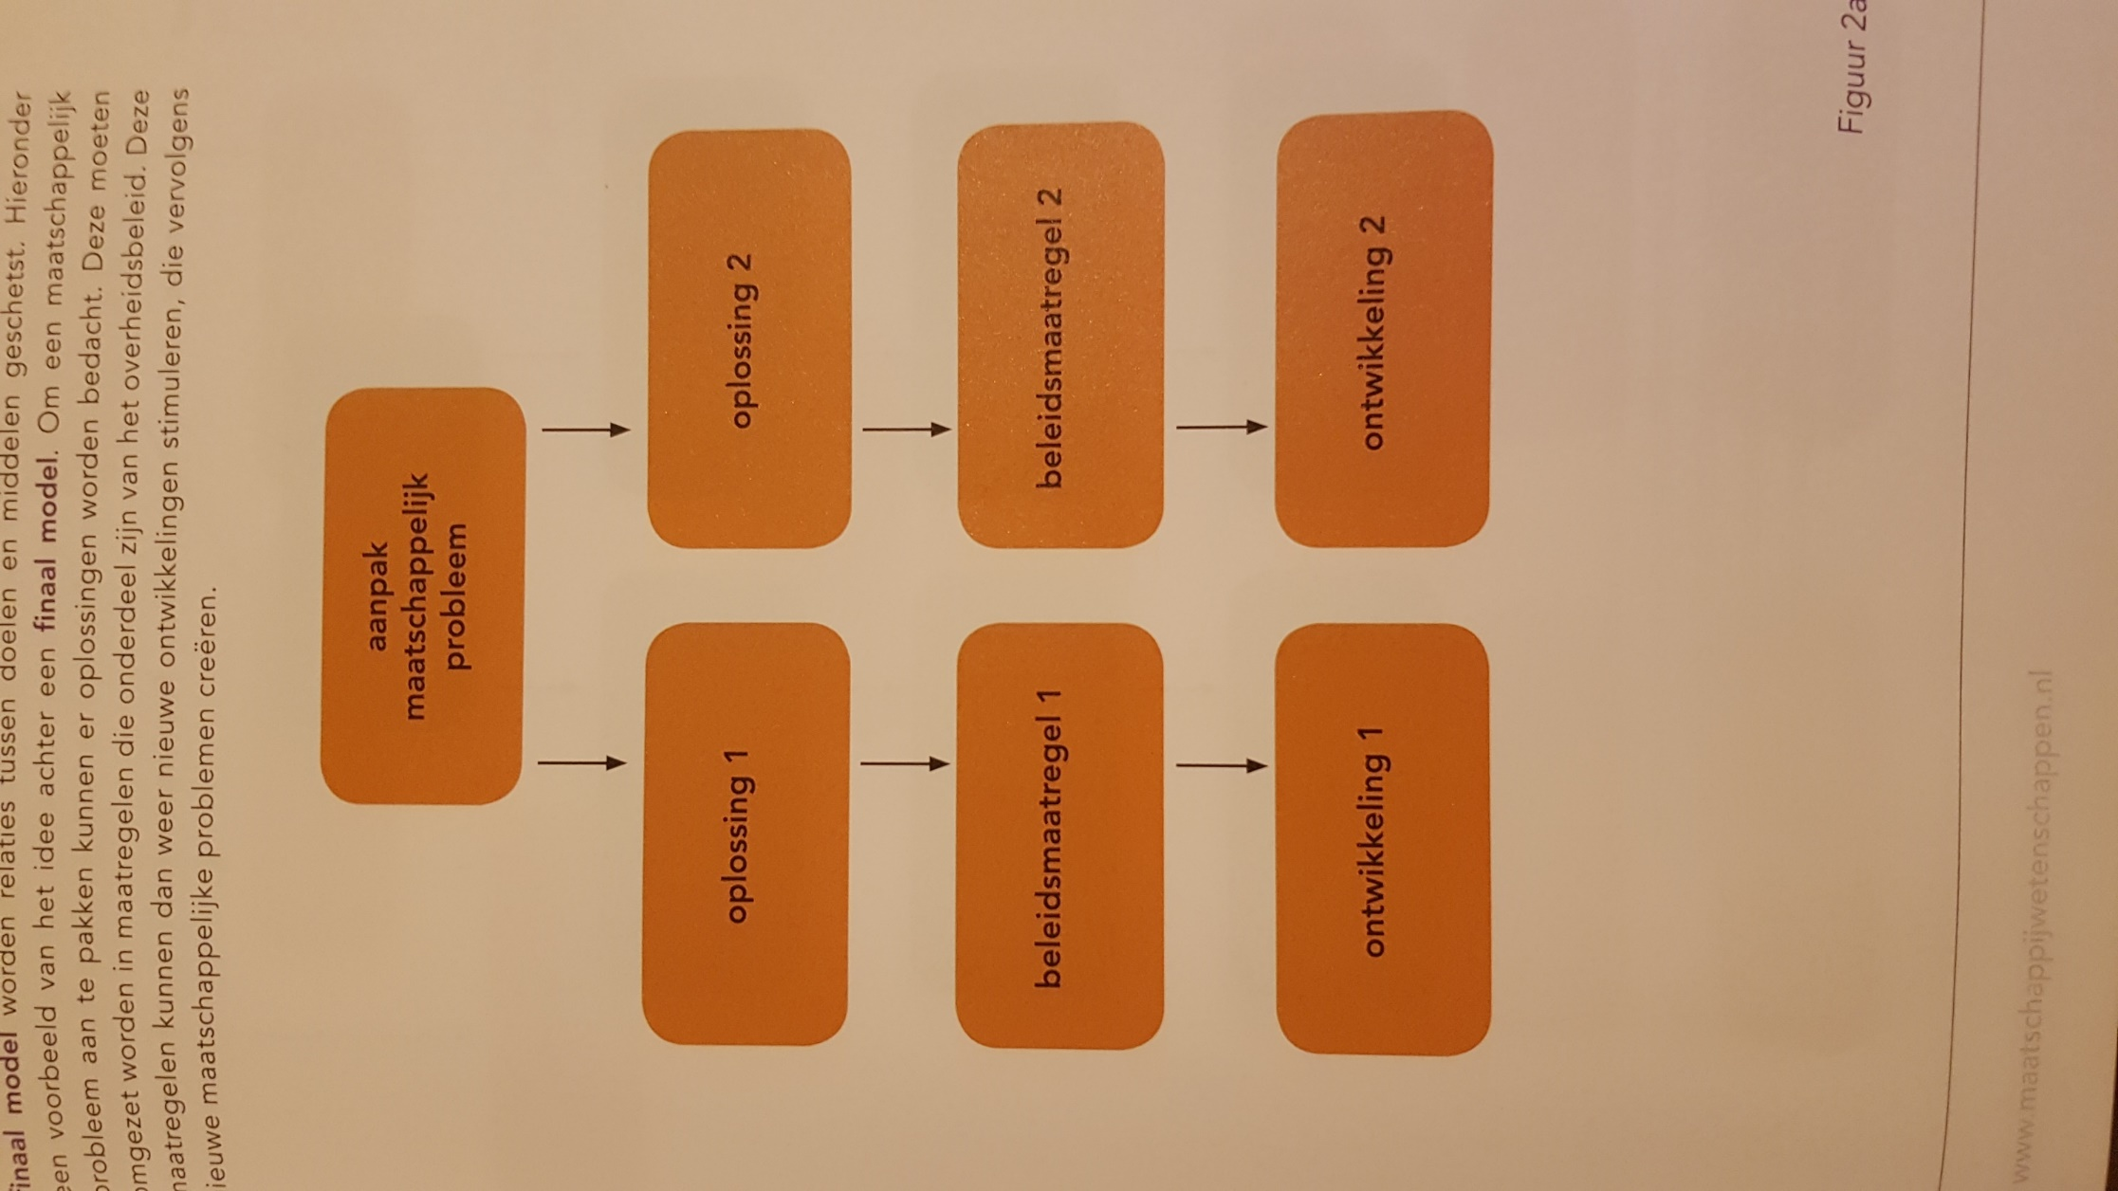
Finaal model
Wil de overheid de milieuvervuiling oplossen? → beleid maken. Ofwel: finale relaties leggen tussen doelen en middelen.
Dus in een finaal model worden relaties tussen doelen en middelen geschetst.
Oftewel, om een maatschappelijk probleem aan te pakken, kunnen er oplossingen worden bedacht
Oplossingen moeten omgezet worden in beleidsmaatregelen die onderdeel zijn van overheidsbeleid
Deze maatregelen kunnen nieuwe ontwikkelingen stimuleren (die vervolgens weer nieuwe maatschappelijke problemen creëren)

Slide 70
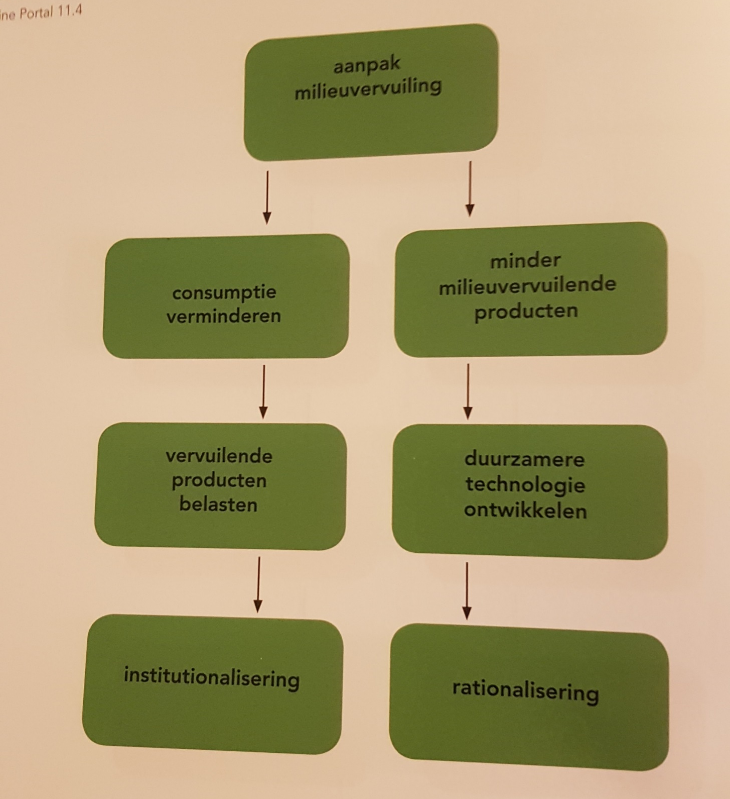
Finaal model milieuvervuiling

Slide 71
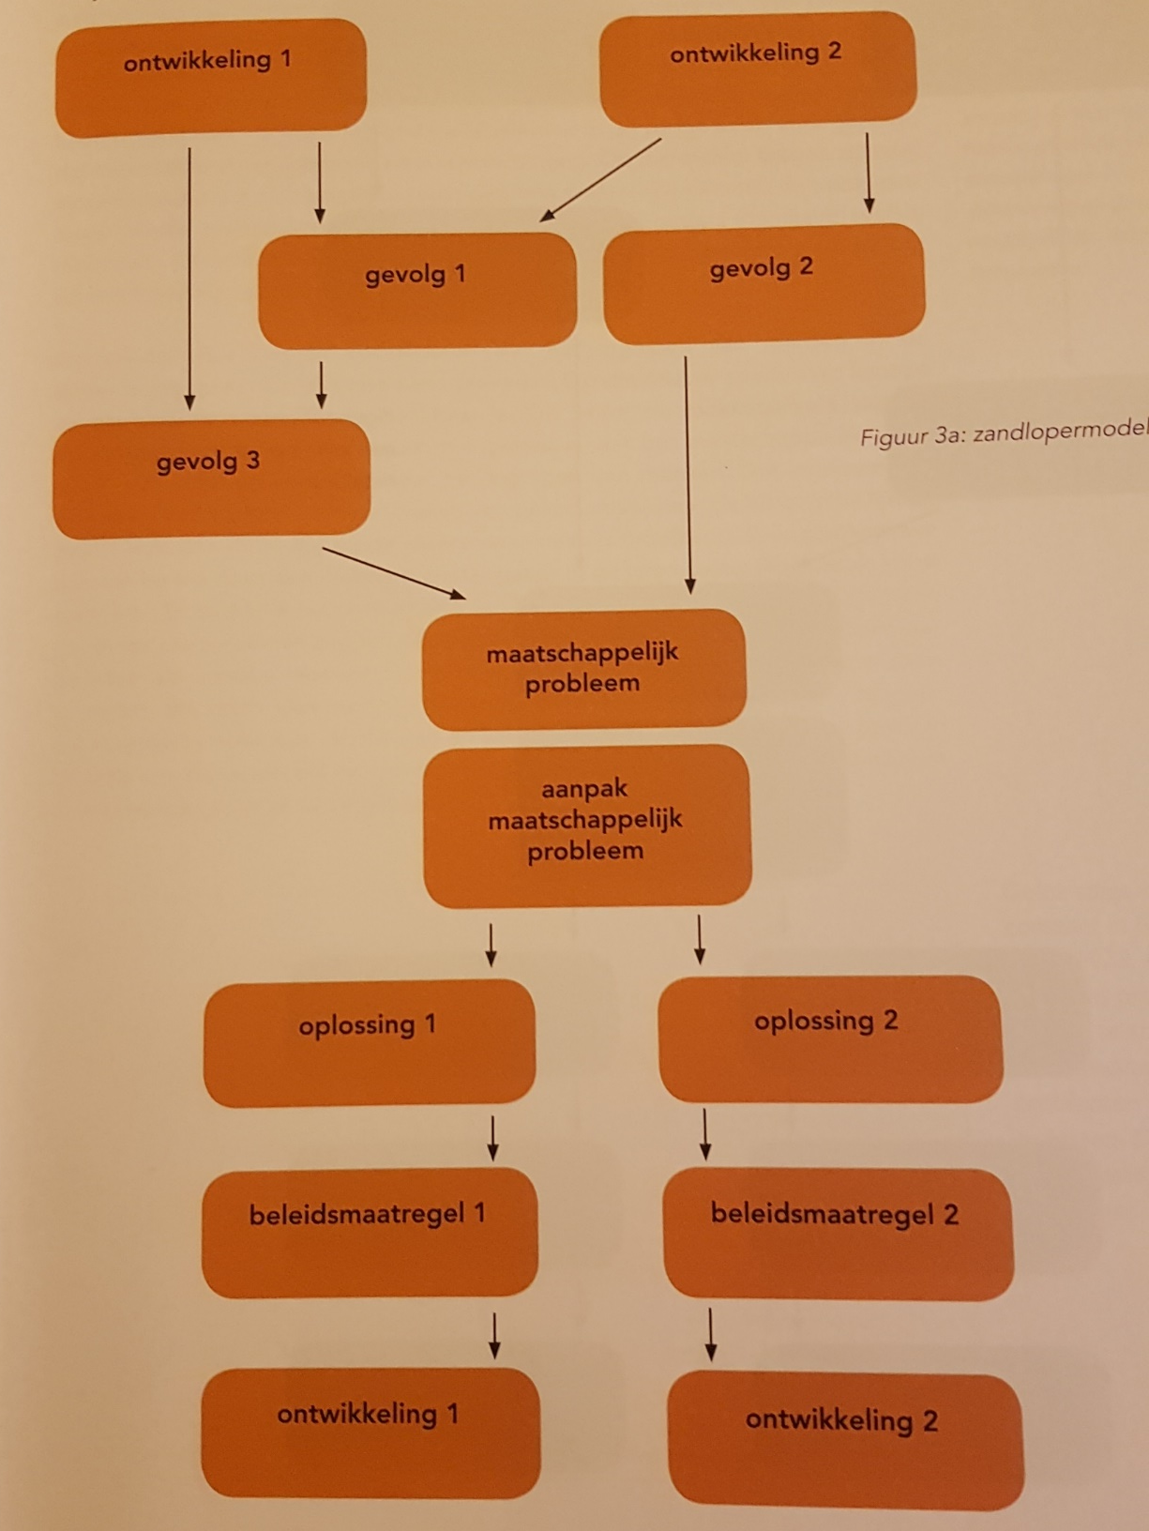
Zandlopermodel
=
Causaal model
+
Finaal model

Slide 72
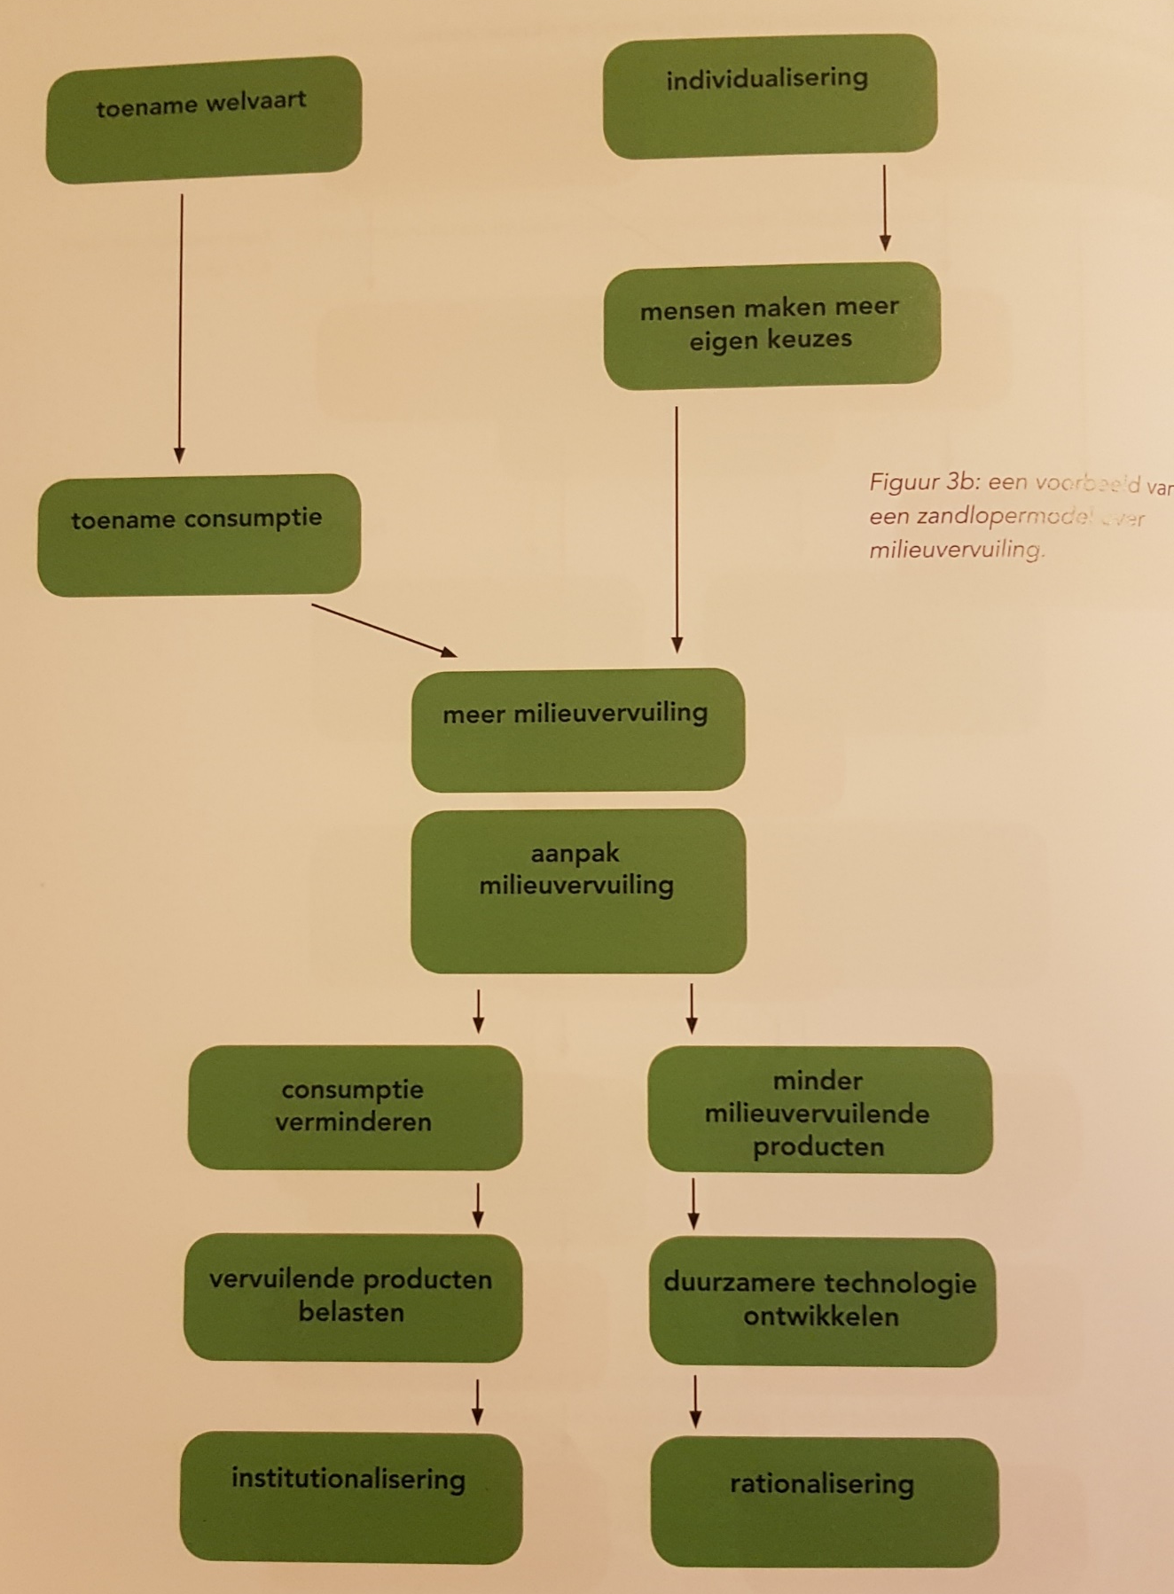
Zandlopermodel milieuvervuiling

Slide 73
Maakbaarheid
In hoeverre kunnen we door beleid de samenleving veranderen zoals we zouden willen?
  Onderwijs
  EU
  Deltaplan (waterbeleid)
Maakbaarheid van de samenleving: het geloof dat het maatschappelijk geluk in een samenleving verbetert door het ingrijpen van mensen
Vraag: kunnen mensen altijd de gevolgen overzien van hun ingrijpen in de samenleving? Ofwel: is de samenleving altijd maakbaar?

